Slide 1
SLOVENSKO OZEMLJE V ZGODNJI SREDNJEVEŠKI DOBI

Slide 2
1. OBDOBJE VPADOV
Prehod iz starega v srednji vek – l. 476 (odstavitev zadnjega rimskega cesarja)‏
Huni (4. stol.): Atila – oropa naše pokrajine in mesta, zlasti Oglej, l. 435 država propade
V. Goti (488)‏
Langobardi (5. stol.) – se umaknejo v S. Italijo
Avari – avarsko-slovanska zveza, razbita l. 520
Slovani

Slide 3
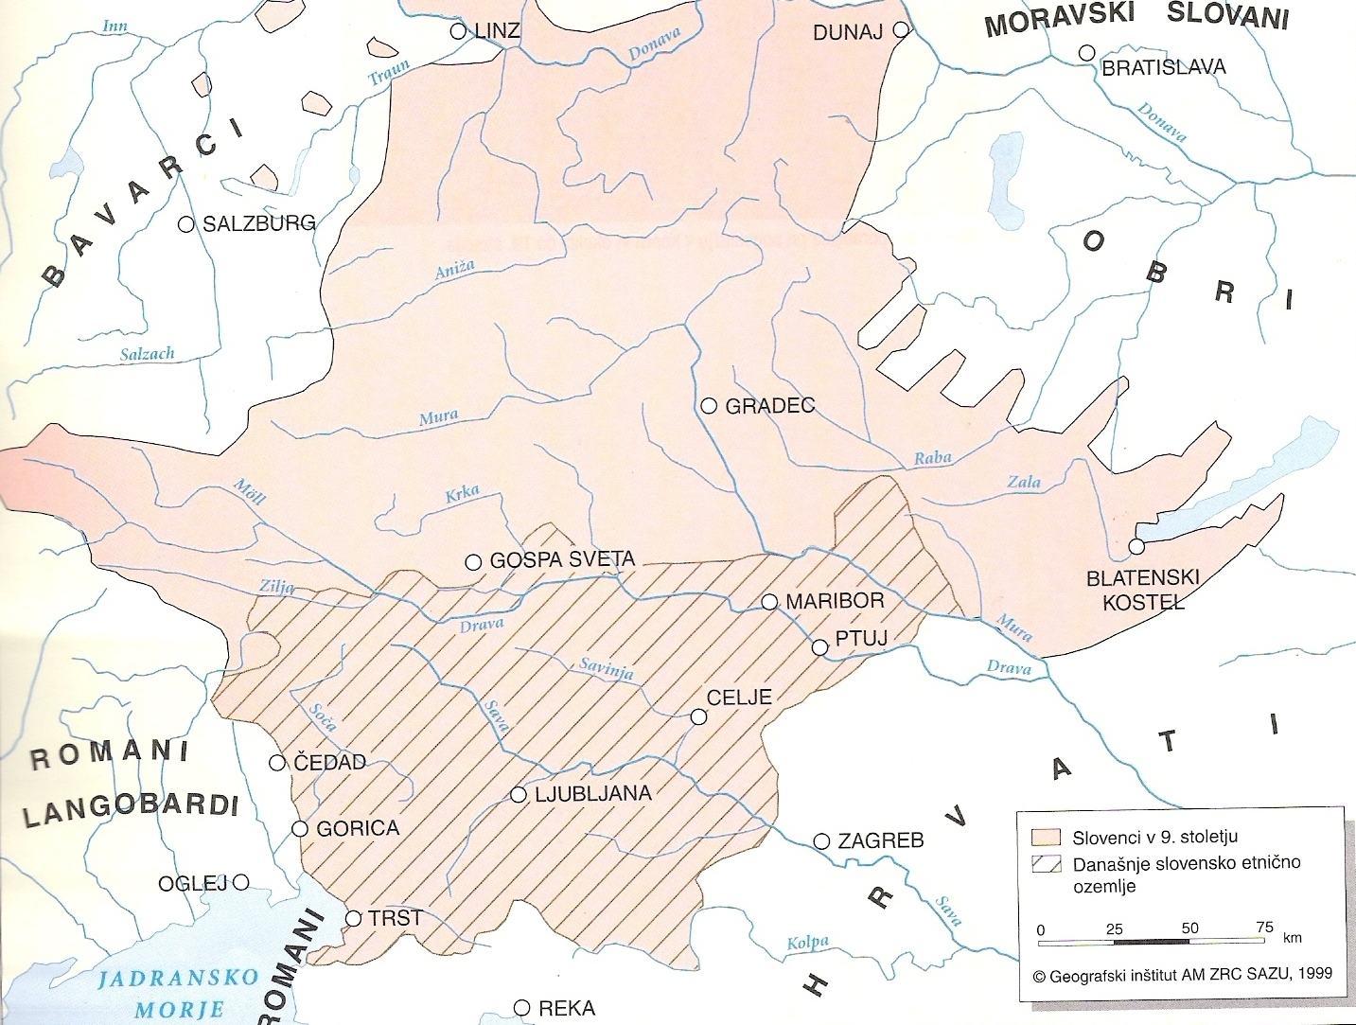
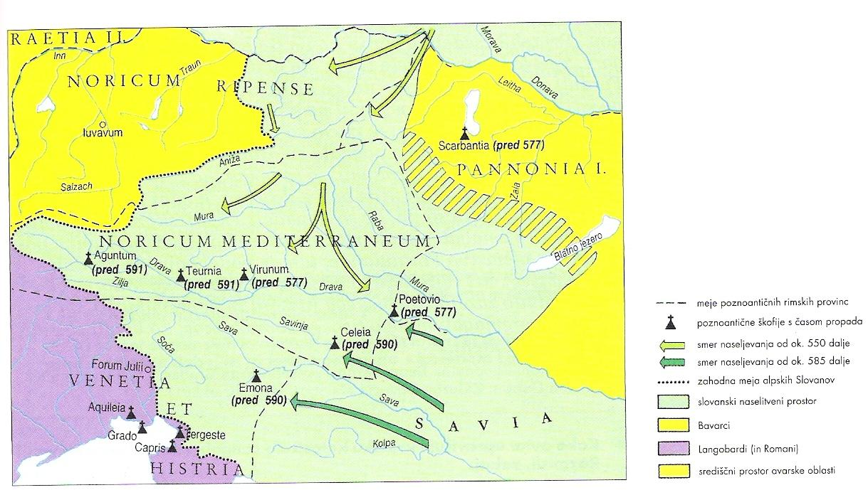
SLOVANI:
prvi val: 550, z zahoda
drugi val: 568, z juga
neenakomerno in redko naseljevanje
srečanje z langobardi in njihov poraz, limes
Slika 1: Naselitev Slovanov v vzhodne Alpe
Slika 2: Slovenci v 9. stoletju

Slide 4
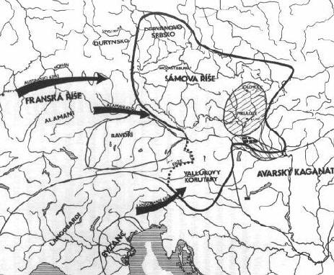
2. KNEŽEVINA KARANTANIJA
Najprej Samova plemenska zveza (626-658).
Slika 3: Samova plemenska zveza

Slide 5
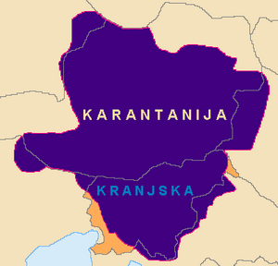
Po propadu ostane v vzhodnih Alpah Karantanija.
Družbena podoba Karantanije
sedež na Krnskem gradu na Gosposvetskem polju
na čelu knez (Valuk, Borut, Gorazd, Hotimir, Valtunk)‏
Slika 4: Karantanija

Slide 6
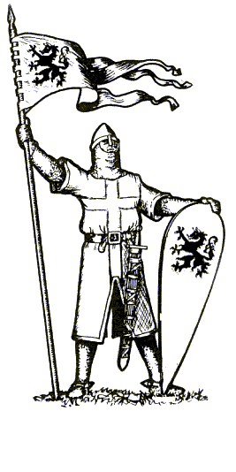
Prebivalstvo
svobodni člani vaških skupnosti (večina),
prvaki (vodilni sloj),
kosezi (plemiški naziv),
tudi sužnji (staroselci, vojni ujetniki).
Slika 5: Grb Karantanije
Slika 6: Karantanec

Slide 7
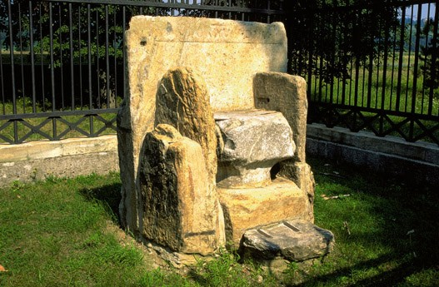
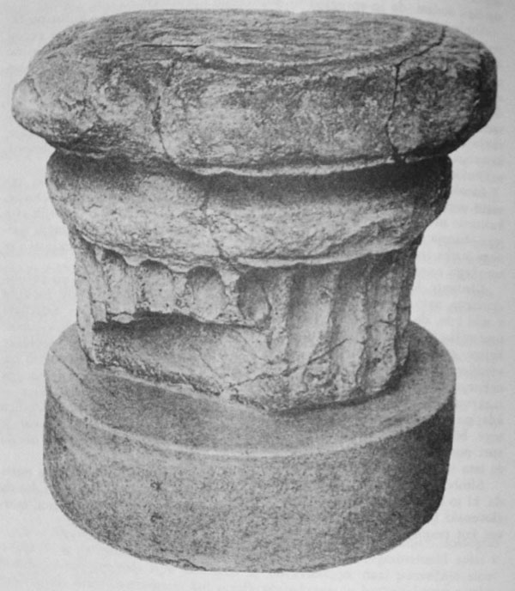
Ustoličevanje
obred, s katerim so umeščali novega kneza
kosezi in zbor velikašev podelijo vojvodi oblast
po letu 745 mora kneza potrditi frankovski kralj
poteka v slovenskem jeziku
Slika 9: Vojvodski stol
Slika 7: Knežji kamen
Slika 8: Knežji kamen na slovenskem evru

Slide 8
Povezava Karantanije z Bavarci
to stori knez Borut (8. stol.) zaradi avarske nevarnosti
združena vojska Avare premaga, a Karantanija prizna bavarsko nadoblast
delna izguba samostojnosti: še vedno odloča o svojih notranjih zadevah in ohrani svojo plemensko ureditev
kneza mora potrditi frankovski kralj

Slide 9
Širjenje krščanstva
zaradi podreditve Bavarcem
širi se iz Ogleja, Salzburga (prva misijonarska dejavnost, škof Modest) in Freisinga
frankovska metoda: prisila
irska metoda: upoštevanje kulture prebivalstva
cerkvena meja na Dravi (811)‏
Konec Karantanske samostojnosti
zaradi samovolje Frankov pride do uporov
upor Ljudevita Posavskega (l. 819) – pridružijo se mu Karantanci
upor je zatrt in Karantanija postane frankovska grofija
Slika 10: Oglej

Slide 10
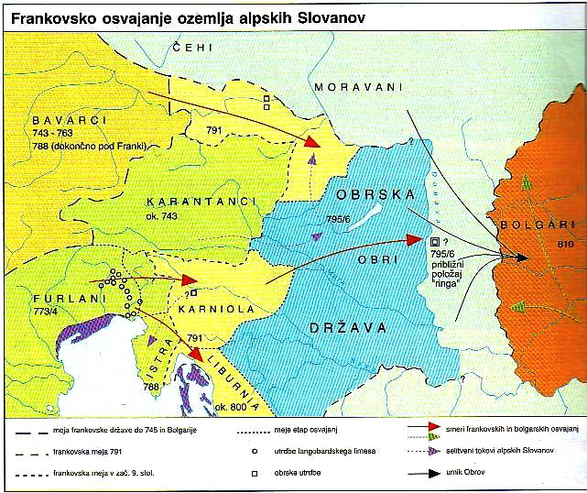
3. KARNIOLA IN SPODNJA PANONIJA
Karniola
nastane, ko franki uničijo avarsko državo (8. stol.)‏
791 prizna nadoblast Frankov, a obdrži notranjo samostojnost
Spodnja Panonija
ustanovi knez Pribina, osamosvoji njegov sin Kocelj
v njej širita krščanstvo Konstantin in Metod
Slika 11: Karniola

Slide 11
3. VIRI
Brodnik, Vilma, et. al. 2000. Zgodovina 1: Učbenik za prvi letnik gimnazije. Ljubljana: DZS. ISBN 86-341-1802-9.
Globočnik, Janez, et. al. 2007. Zgodovina na maturi 2008. Ljubljana: Intelego. ISBN 978-961-6558-14-3.
Rozman, Tatjana, et al. 2007. Zgodovina na maturi 2008: Delovni zvezek. 1. izd. Ljubljana: Modrijan. ISBN 978-961-241-178-7.

Slide 12
Hvala za pozornost!

